Slide 1
CCMCT
(Canine Cutaneous Mast Cell Tumor – 개 피부 비만 세포 종양 )
분석, 학습 보고서
영우 글로벌 러닝
데이터기반 인공지능 시스템 엔지니어 양성 과정
2기 교육생
이현수
https://github.com/hslee4716/CCMCT.git

Slide 2
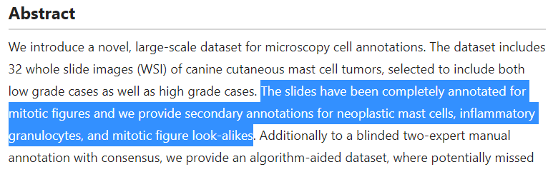
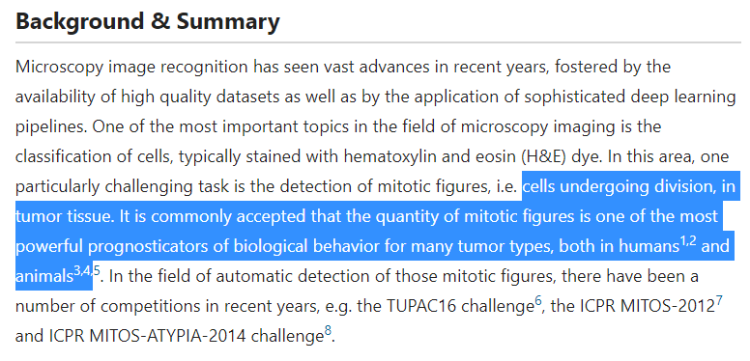
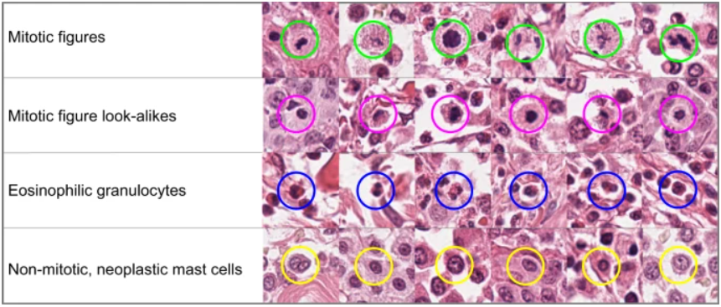
데이터셋 배경
Abstract
Kaggle 데이터셋에는 훈련 세트로 21개의 slide image만 포함되어 있다.
논문에서, 모든 slides들은 모든 유사분열체 (뿐만 아니라 과립구, 암세포, 유사 분열체 의심 세포 등…)에 대해 annotated 되어 있다고 설명한다.
Background
유사 분열체의 개수는 사람, 동물 상관 없이 많은 종양 유형과 밀접한 관계가 있다고 설명하고 있다.

Slide 3
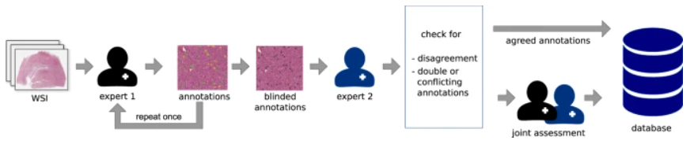
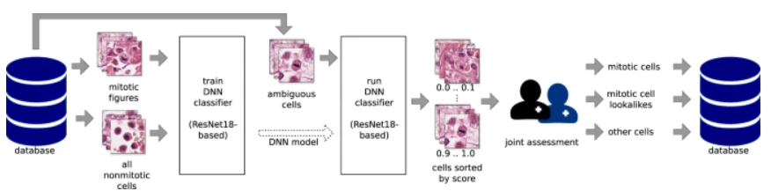
데이터셋 생성 과정
베이스 데이터셋 (MEL- manually, expert-labelled dataset – 전문가 수동 라벨 데이터셋)
모호 클래스 데이터셋 결정 과정(HEAL - Hard-example augmented expert labelled dataset variant)
- AI활용 증강 데이터셋

Slide 4
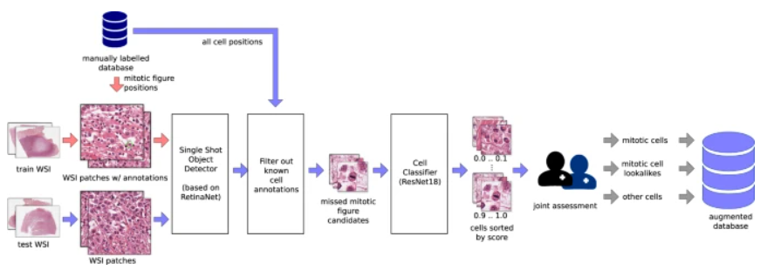
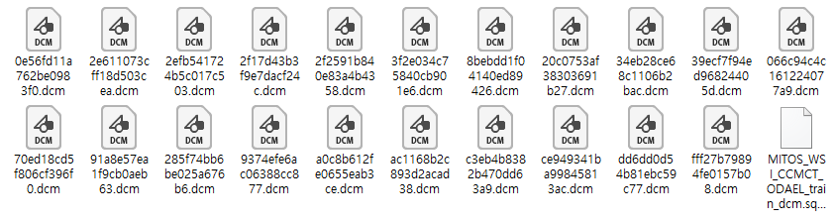
잠재적 유사분열 클래스 데이터셋 결정 과정
-(ODAEL - Object-detection augmented expert labelled dataset variant)
- 잠재적 유사 분열 figure을 DeepLearning을 이용해 추가로 제안, 전문가가 데이터 세트의 다른 그룹으로 등급을 지정하고 할당.
- Mitotic cell lookalikes, other cells 라벨 추가
총 21개의 대용량 slide 이미지(.dcm) 와 annotation이 포함된 데이터 베이스 파일로 나뉘어진다.

Slide 5
Unique key
Foreign Key
Database Schema
Annotations
Annotations_coordinates
Slides
uid
agreedClass
type
slide
uid
coordinateX
coordinateY
slide
annoId
uid
filename
width
height
Persons
Annotaions-label
Classes
uid
name
uid
person
class
annoId
uid
name

Slide 6
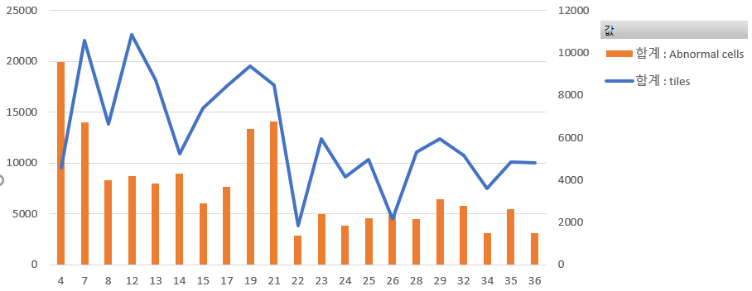
EDA
Slide 번호 | width | height | Tiles(1000 x 1000) | Abnormal cells
4 | 82799 | 54996 | 4565 | 19936
7 | 113399 | 92597 | 10602 | 14040
8 | 80999 | 81620 | 6642 | 8314
12 | 127799 | 84057 | 10880 | 8717
13 | 104399 | 82678 | 8715 | 7991
14 | 77399 | 66558 | 5226 | 8986
15 | 88199 | 82404 | 7387 | 6017
17 | 113399 | 73675 | 8436 | 7656
19 | 100799 | 92632 | 9393 | 13390
21 | 109799 | 76571 | 8470 | 14057
22 | 23399 | 76964 | 1848 | 2901
23 | 89999 | 65400 | 5940 | 4997
24 | 82799 | 49066 | 4150 | 3864
25 | 55799 | 88262 | 4984 | 4622
26 | 52199 | 40646 | 2173 | 4889
28 | 88199 | 59153 | 5340 | 4541
29 | 77399 | 75215 | 5928 | 6457
32 | 68400 | 74760 | 5175 | 5776
34 | 70199 | 50863 | 3621 | 3153
35 | 62999 | 76054 | 4851 | 5454
36 | 71999 | 66251 | 4824 | 3154
 |  |  | 총 | 158912

Slide 7
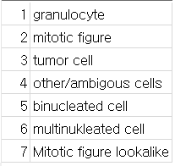
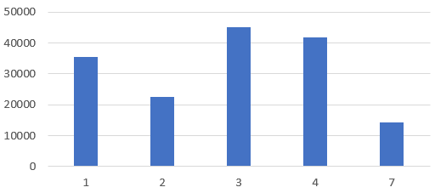
EDA
Classes | Cells
1 | 35331
2 | 22404
3 | 45179
4 | 41658
5 | 0
6 | 0
7 | 14340
합계 | 158912
Binucleated cell, multinucleated cell은 train set(제공받은 Kaggle data)에 는 포함되어 있지 않다.

Slide 8
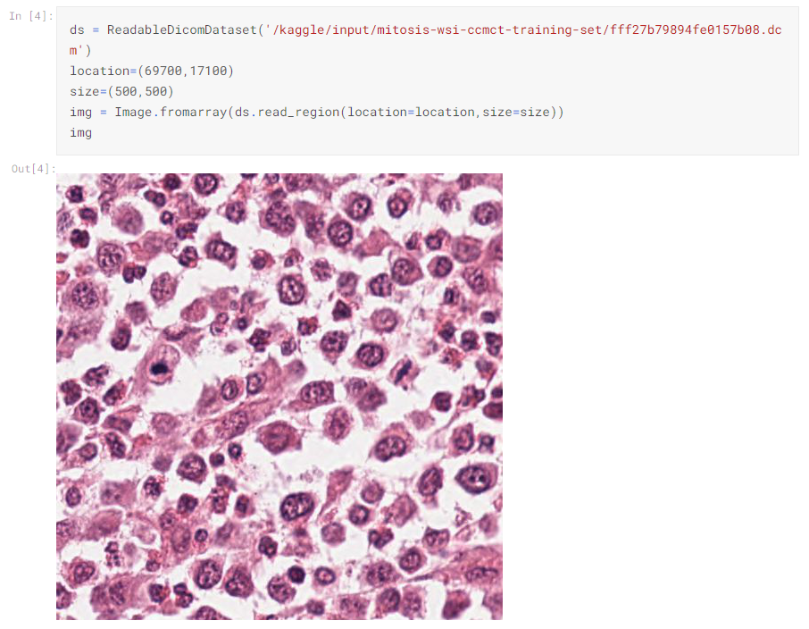
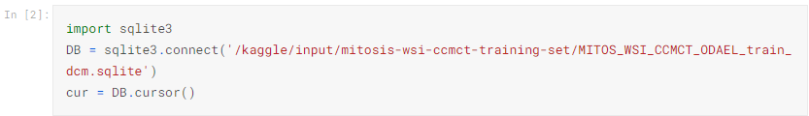
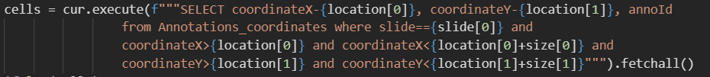
Tiling, Labeling
왼쪽 코드를 이용해 엄청나게 큰 dcm 포멧 파일에서 특정 타일을 조회할 수 있고, 아래 코드로 sqlite파일의 데이터셋에 접근해 정보를 얻을 수 있다.

Slide 9
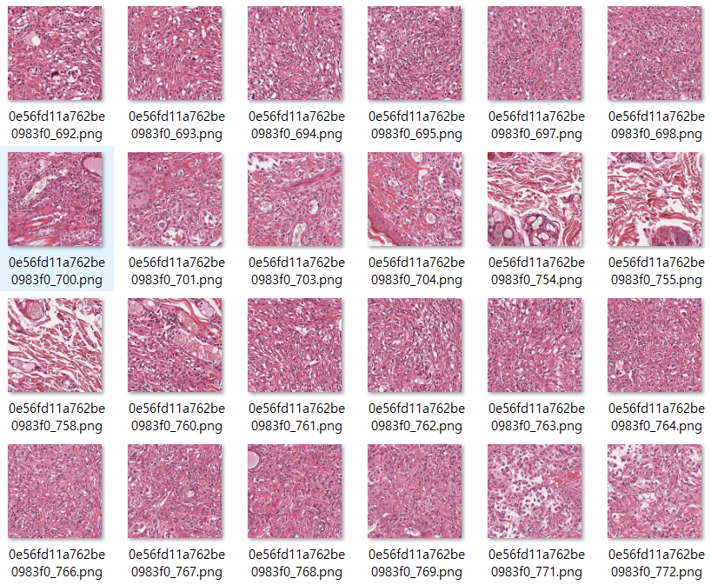
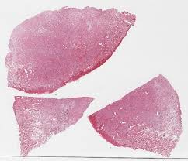
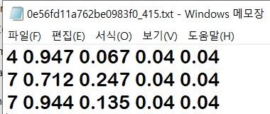
Large Scale Images
.DCM
Tiled Images
.png
labels
.txt
전 슬라이드의 코드와 dcm 이미지, sqlite파일을 활용해 원하는 크기의 Yolo_v5 학습 데이터를 만드는 모듈을 제작했으며 여러 resolution(320 * 320, 640 * 640, 256 * 256)의 trainset을 만들어 model을 학습시켰다.
이 때, 이미지의 모든 tile을 저장한다면 320*320사이즈의 png파일이 약 124만장 가까이 나오며 annotation이 없는 이미지만 100만장이 넘게 나온다. 때문에 효율성을 위해 sql을 먼저 조회해 이상 세포가 존재하는 tile만 가져오도록 하였으며 12시간 가까이 하던 이미지 분할 시간을 2 ~ 3시간으로 단축시킬 수 있었다.

Slide 10
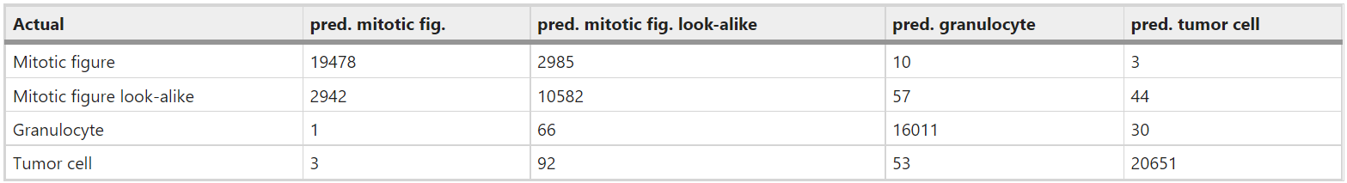
Train 결과
위 표는 데이터에 대한 설명이 포함된 논문에서 ImageNet으로 학습된 weights를 포함한 ResNet-18 베이스의 CNN모델을 훈련시켜 나온 결과이며 91.390%의 Accuracy를 달성했다고 설명한다.
이번 프로젝트에서는 해당 수치를 목표로 두고 학습을 진행했다.

Slide 11
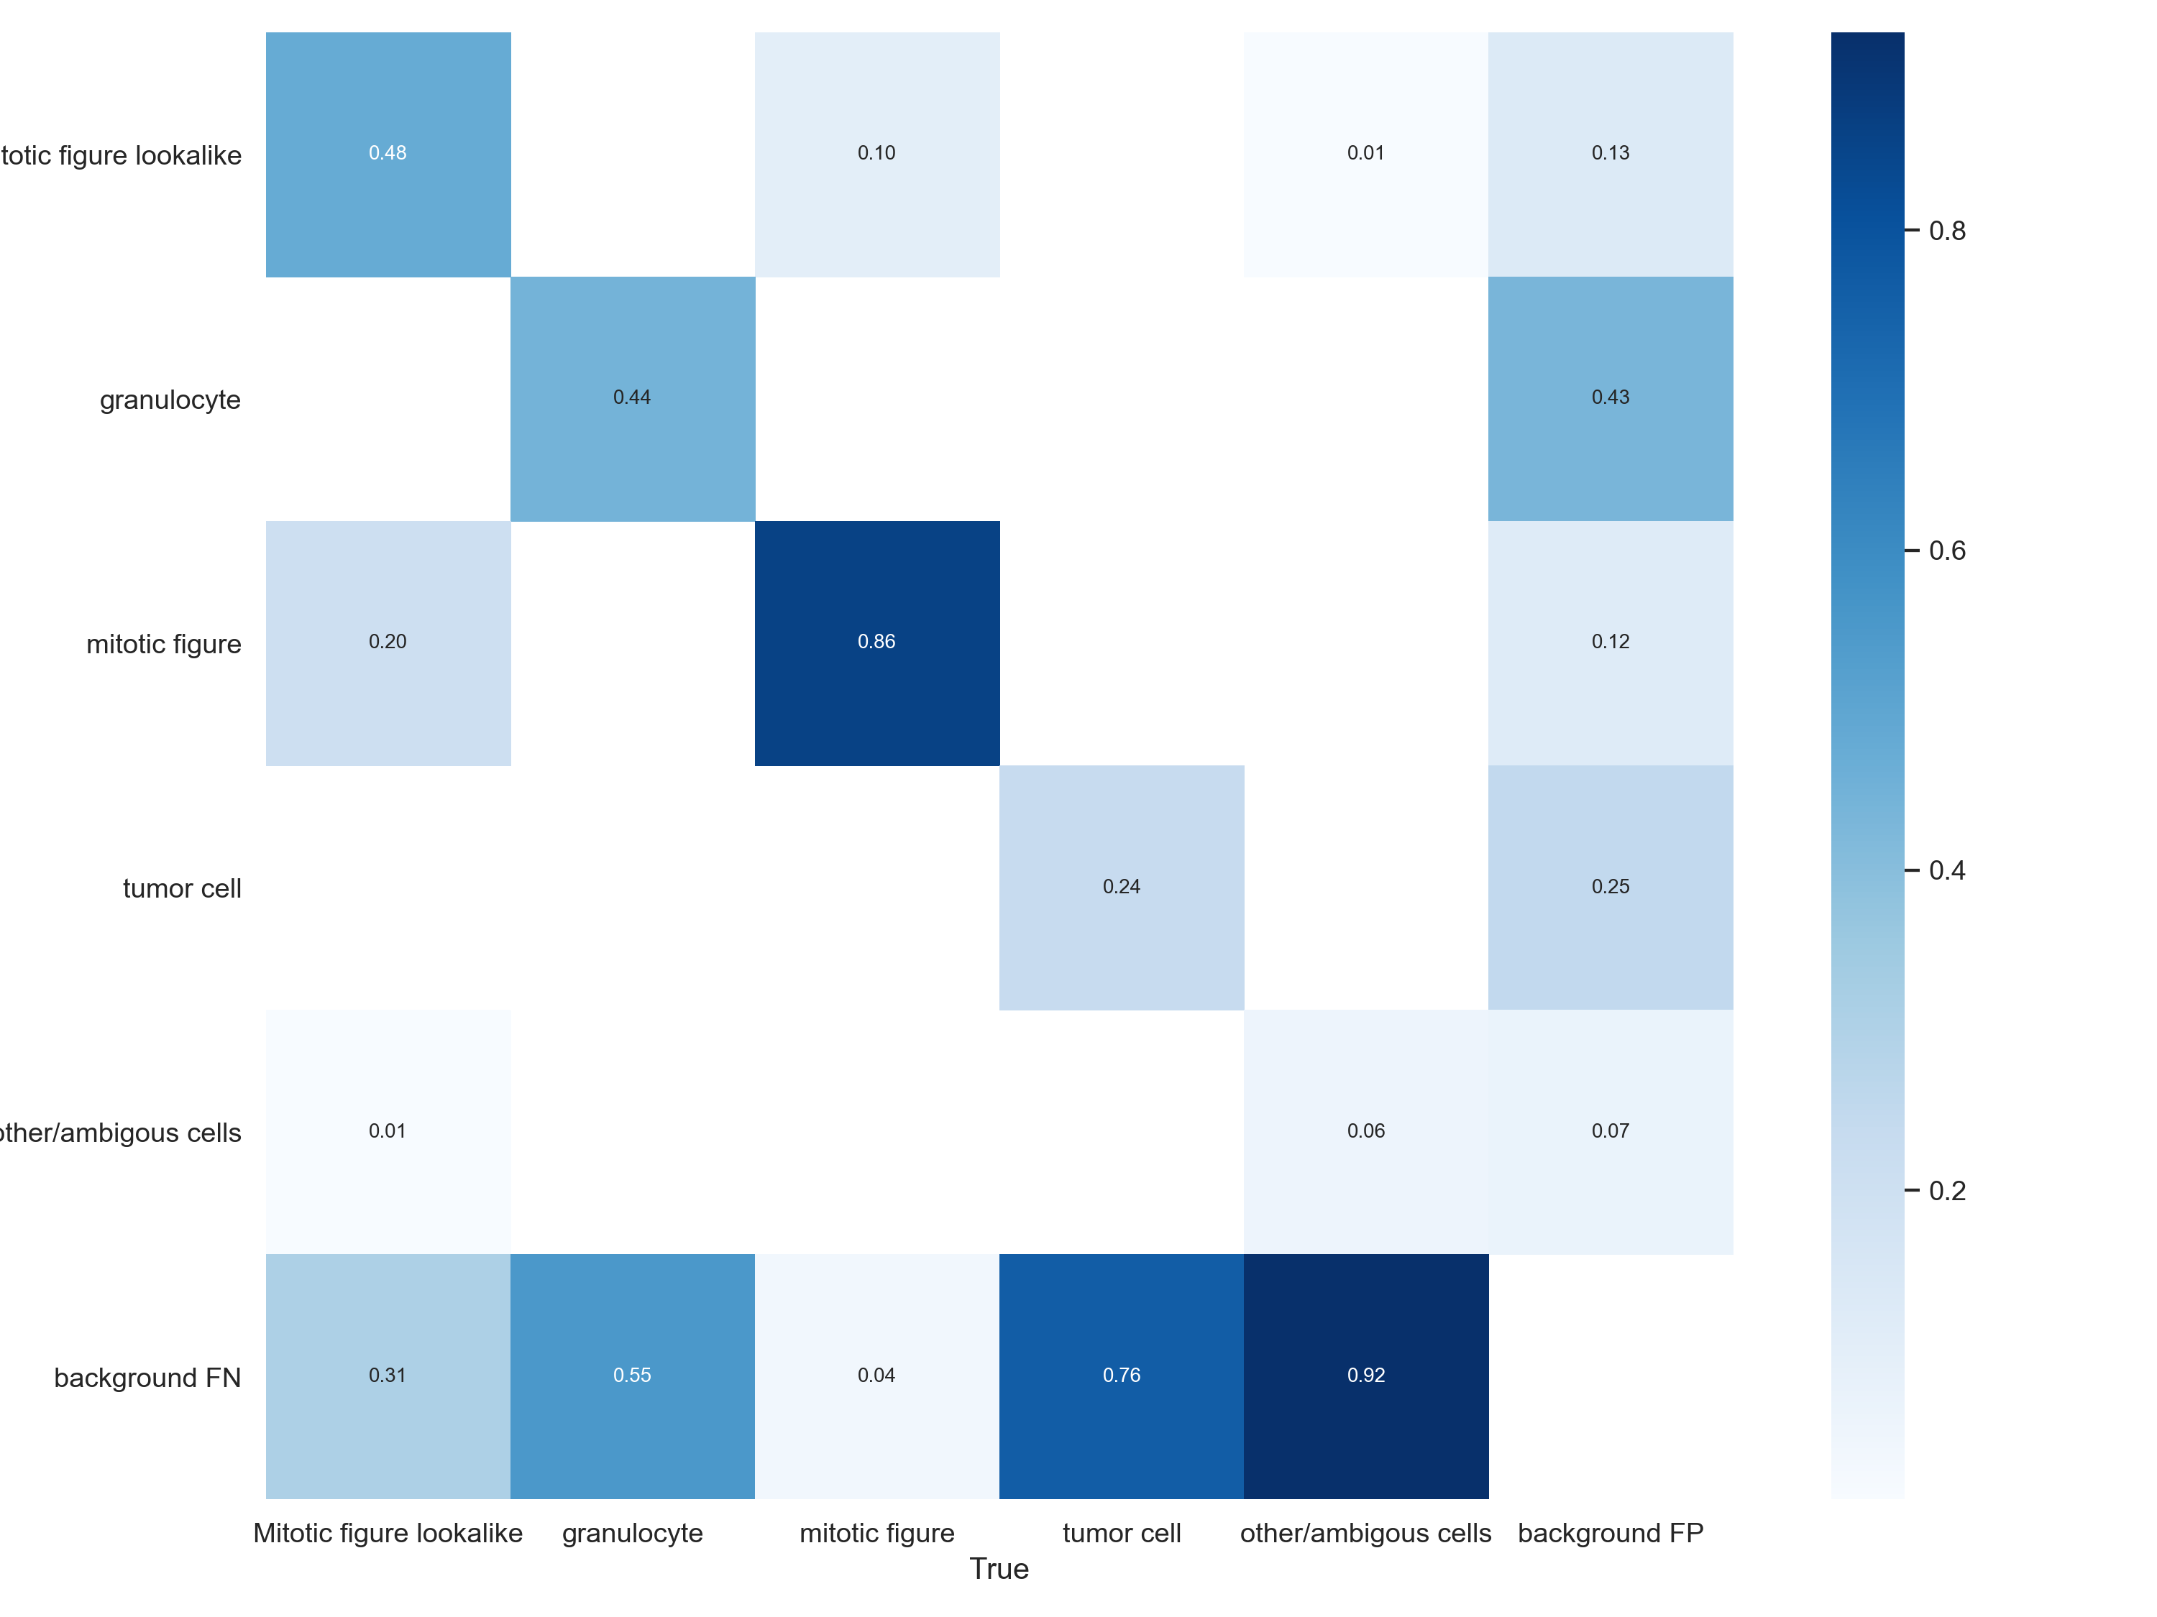
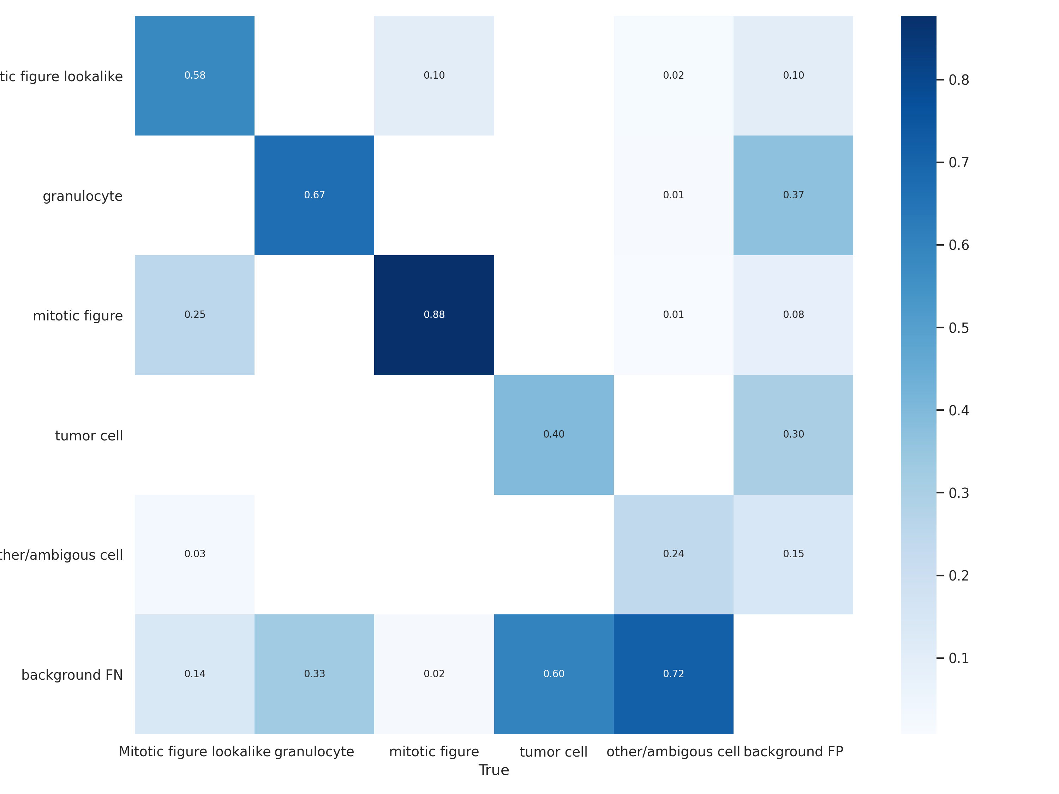
Train Result
- imgsz: 640 / train_imgsz: 640
- epochs: 100 / weight: yolov5m.pt
- 5Labels
- imgsz: 320 / train_imgsz: 320
- epochs: 250 / weight: yolov5s.pt
- 5Labels

Slide 12
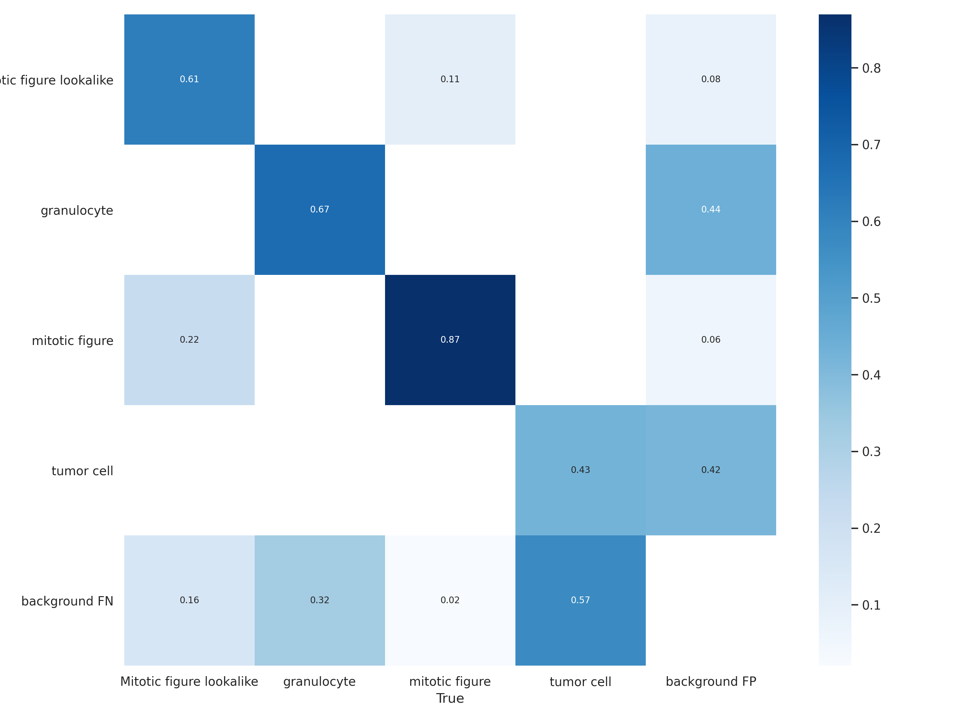
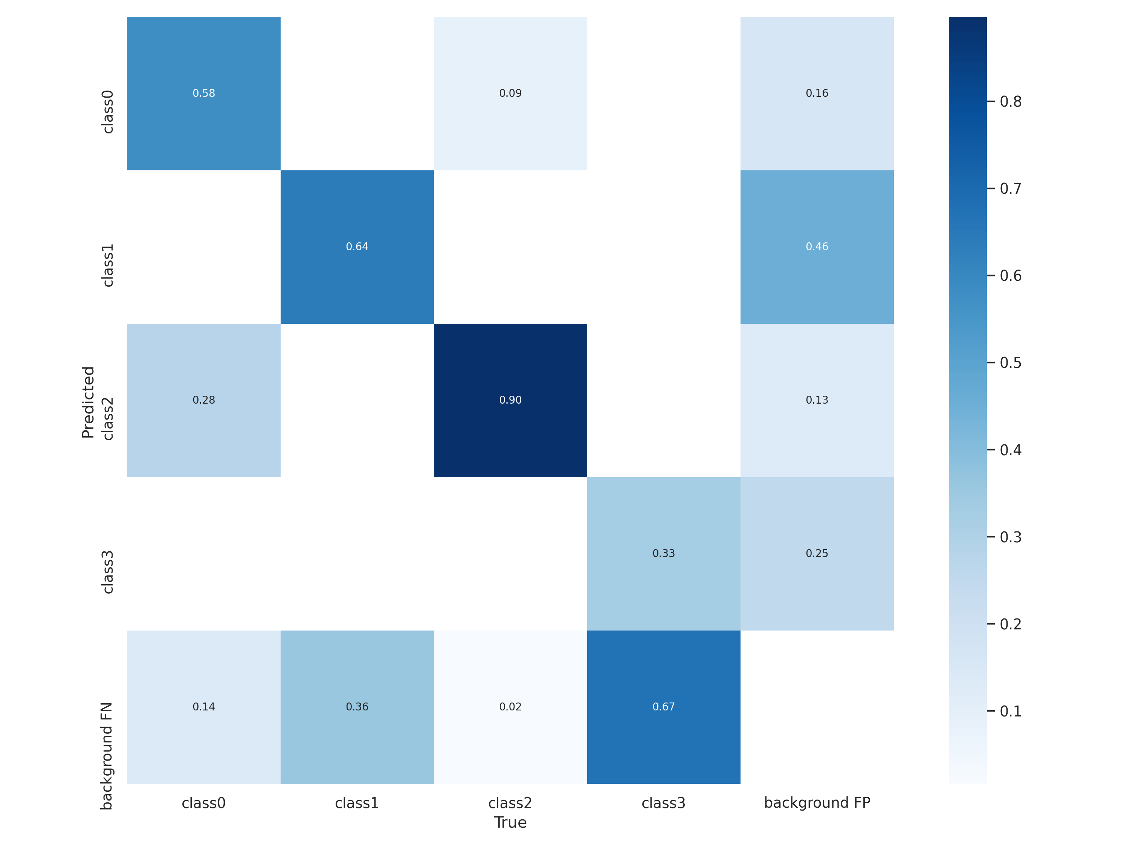
Train Result
- imgsz: 320 / train_imgsz: 640
- epochs: 200 / weight: yolov5s.pt
- 4Labels
- imgsz: 320 / train_imgsz: 320
- epochs: 120 / weight: yolov5l.pt
- 4Labels

Slide 13
Summary
총 10번 이상의 학습 중 라벨 수나, 원본 데이터셋에 변화를 주거나 했던, 큰 변화를 주었을 때 4가지 훈련의 confusion matrix이다.
이미지가 클수록 이미지 크기 대비 작은 객체 탐지에서 불리하다. 따라서 원본 이미지 사이즈를 640->320으로 줄였을 때 BackgroundFN( 잘못된 바운딩 박스 )비율이 확연히 줄었다.
320*320 사이즈의 이미지를 640*640이미지로 resizing해서 학습시킨 결과 그냥 학습 시킨 것과 큰 차이가 없었다.
Annotation을 가지고 있지 않은 tile의 이미지를 포함해 학습시켰을 때, tumor cell의 FP rate는 확연히 줄었지만, 나머지에선 큰 변화가 없었고, 오히려 성능이 떨어졌다. -> 이때 epochs가 120이었는데, 더 늘려서 학습 시켜볼 필요성이 있다고 판단된다.
원래 target인 Mitotic cell의 경우 논문의 결과와 유사한 accuracy를 달성했지만 나머지의 경우는 크게 떨어진다. -> Background FN, FP를 줄이는 방향으로 간다면 도달할 수 있을 것이라 생각된다

Slide 14
회고
원본이 .dcm파일이었는데 해당 파일을 png파일로 tiling할때 짧으면 2시간 ~ 길면 12시간까지 소요됐다. 코드를 최적화 시키며 많이 나아 졌지만 초반에 이때문에 시간이 많이 소요됐고, 미리 train set 생성 모듈을 완벽하게 만들어 놓는 것에 대한 필요성을 많이 느낄 수 있었다.
이번 프로젝트에서는 한 모델만 가지고 하이퍼파라메터와 trainset만 바꿔가며 학습시켰는데 만족스런 결과는 나오지 않았다. 더 많은 모델을 가용해서 학습시켜볼 필요성이 있다.
익숙하지 않은 domain이어서 그런지 초반 갈피를 잡는데 시간이 많이 걸렸다.

Slide 15
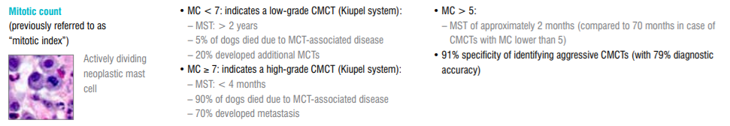
서비스화
개 비만 세포 종양 (CMCT)
예후, 기수 판별에 MC(Mitotic count)가 주요 요소로 작용
MC - 현미경 10배율 당 유사분열체 수
AgNOR - 세포주기 진행속도
Ni67 - 성장을 식별하는 면역조직화학(IHC)방법 분수
AG67 - AgNor, Ni67 측정에서 얻을수 있는 인자
...

Slide 16
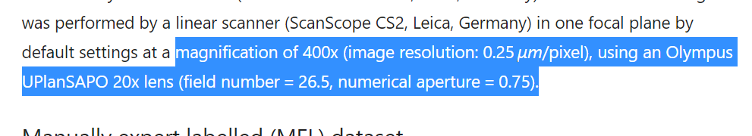
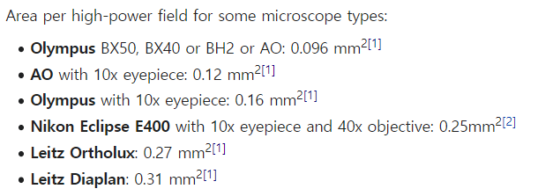
서비스화
현재 데이터에서 MC(Mitotic count) 측정
해당 데이터셋의 경우 640 * 640사이즈로 잘랐을 때 평균 몇 개의 Mitotic cell이 관측되는지 계산하면 MC를 얻을 수 있다.
640 x 640당 평균 몇 개의 Mitotic cell 이 있는가?

Slide 17
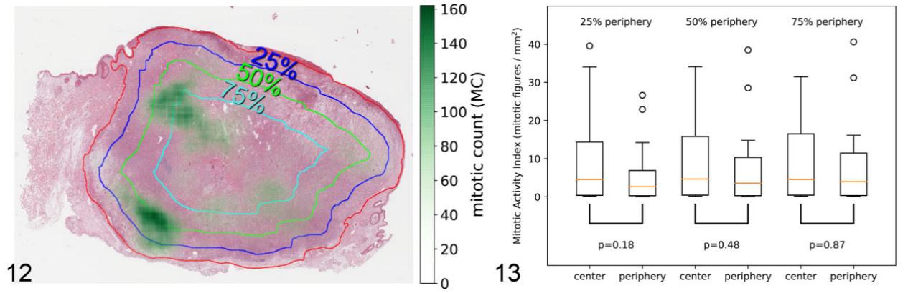
서비스화
특정 범위에 Mitotic Cell이 얼마나 분포되어 있는지도 기수 판별의 주 요소
-> 모든 이미지를 tiling하여 detection시키고, Mitotic cell이 검출된 tile을 표시하여 아래 이미지와 같이 표시할 수 있다.
-> 의사가 각 tile을 직접 보고 하나하나 표시하지 않아도 MC와 분포를 알 수 있으며 종양의 상태를 확인하는데 중요한 정보를 제공할 수 있다.

Slide 18
출처
https://www.nature.com/articles/s41597-019-0290-4
https://www.kaggle.com/marcaubreville/first-steps-with-the-mitos-wsi-ccmct-data-set
논문
Histopathology and prognostic panels to aid in the diagnosis and management
Computerized Calculation of Mitotic Count Distribution in Canine Cutaneous Mast Cell Tumor Sections: Mitotic Count Is Area Dependent

